Slide 1

Język Python i jego środowiska
Dr marcin albiniak

Slide 2

Plan wykładu
Wprowadzenie do języka PythoN
Podstawy składni i struktury programów w Pythonie
Zaawansowane konstrukcje Pythona
Zaawansowane typy danych i struktury danych

Slide 3
Plan wykładu
Środowiska programistyczne dla Pythona
Debugowanie i testowanie kodu
Zarządzanie projektem w Pythonie
Tworzenie aplikacji w Pythonie
Praktyczne zastosowania języka Python

Slide 4

Wstęp
Python to jeden z najpopularniejszych i najbardziej wszechstronnych języków programowania, ceniony za swoją prostotę i czytelność. Jest wykorzystywany w różnych dziedzinach, takich jak analiza danych, sztuczna inteligencja, programowanie webowe czy automatyzacja zadań. Jego intuicyjna składnia sprawia, że jest idealny zarówno dla początkujących, jak i zaawansowanych programistów. Podczas tego wykładu omówimy podstawy języka Python, poznając jego kluczowe funkcje oraz praktyczne zastosowania.

Slide 5

Historia języka Python:
Python jest aktualnie jednym z najbardziej popularnych języków programowania wysokiego poziomu o bardzo różnorodnym zakresie funkcjonalnym. Język ten został zaprojektowany przez Holendra Guido van Rossum w 1990 roku a następnie dokumentacja została przygotowana przez instytucję Python Software Foundation (Wiskunde & Informatica (CWI) Amsterdam) . Idea to połączenie minimalizmu w kodzie z indywidualizmem rozwiązań oraz implemetacji.
Guido jest fanem serialu telewizyjnego BBC „Latający cyrk Monty Pythona”. Nazwa była inspirowana tym właśnie serialem.
Prekursorem języka Python był język ABC, który stał się API dla systemu Amoeba
Język Python w swojej konstrukcji posiada najlepsze cechy języka ABC oraz języka Modula-3
Python na swojej drodze rozwoju czerpał z wielu inspiracji łącznie z takimi językami jak C, Perl czy Java.

Slide 6
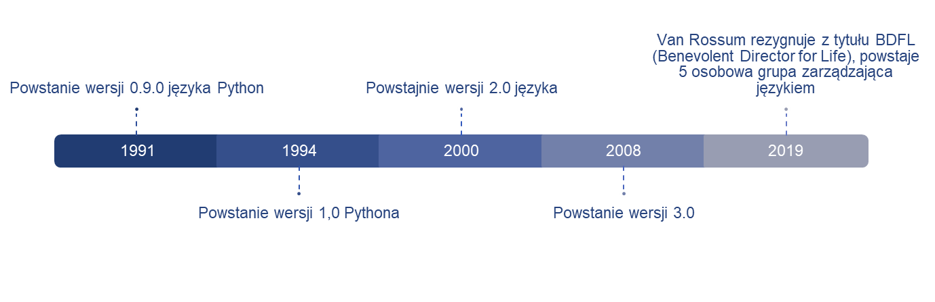
Kalendarium

Slide 7

Co dalej z językiem Python
Która wersja Pythona będzie następna? Czy zmiana wersji z 3 na 4?
Czy kolejna subwersja czyli 3.x
Python 3.1X
Python 4
Guido Van Rossum (twórca języka Python) nie zostawia żadnych wątpliwości, że na zmianę głównej wersji należy jeszcze poczekać. Nawet ostatnio napisał notatkę że wersji 4.0 nigdy nie będzie!

Slide 8
Wersjonowanie języka Python
Python R.E.X np. 3.13.1
R – wersja główna (pierwsza cyfra wersji), aktualnie nr 3. Każda nowa wersja wprowadza istotne i kluczowe zmiany w składni języka, zmienia sposób interpretacji programu
E – wersja drugorzędna (druga wartość po kropce), aktualnie nr 9. Każda nowa wersja wprowadza ważne zmiany w składni języka, jednak nie zmienia sposobu interpretacji programu
X – wersja trzeciorzędna (trzecia wartość po kropce), aktualnie nr 6. Każda nowa wersja wprowadza drobne zmiany w składni języka, usprawnia interpreter i optymalizuje rozwiązania
Python 3.8.4
Przykładowe wersje języka Python
Python 2.7.1
Python 3.6.5

Slide 9
Idea języka:
Idea nadania ludziom pierwszeństwa nad maszynami jest podstawą filozofii stojącej za Pythonem. Z pewnością fakt, że jest to język interpretowany, w przeciwieństwie do języka skompilowanego, oznacza, że ​​programista otrzymuje natychmiastową informację zwrotną na temat kodu, który pisze, bez konieczności poświęcania czasu na jego rekompilację po dokonaniu każdej zmiany.
„Istnieje cała masa typowych zadań programistycznych, które są łatwe w Pythonie”
/Guido van Rossum/
„W Pythonie każdy symbol, który wpisujesz, jest niezbędny”
/Guido van Rossum/

Slide 10

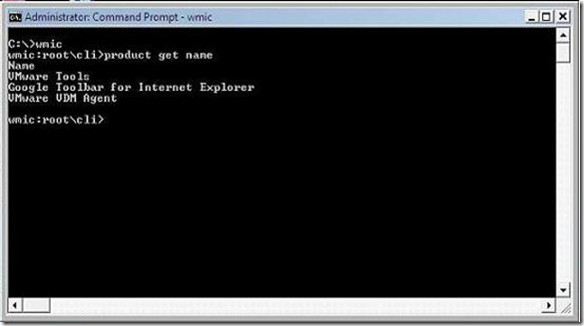





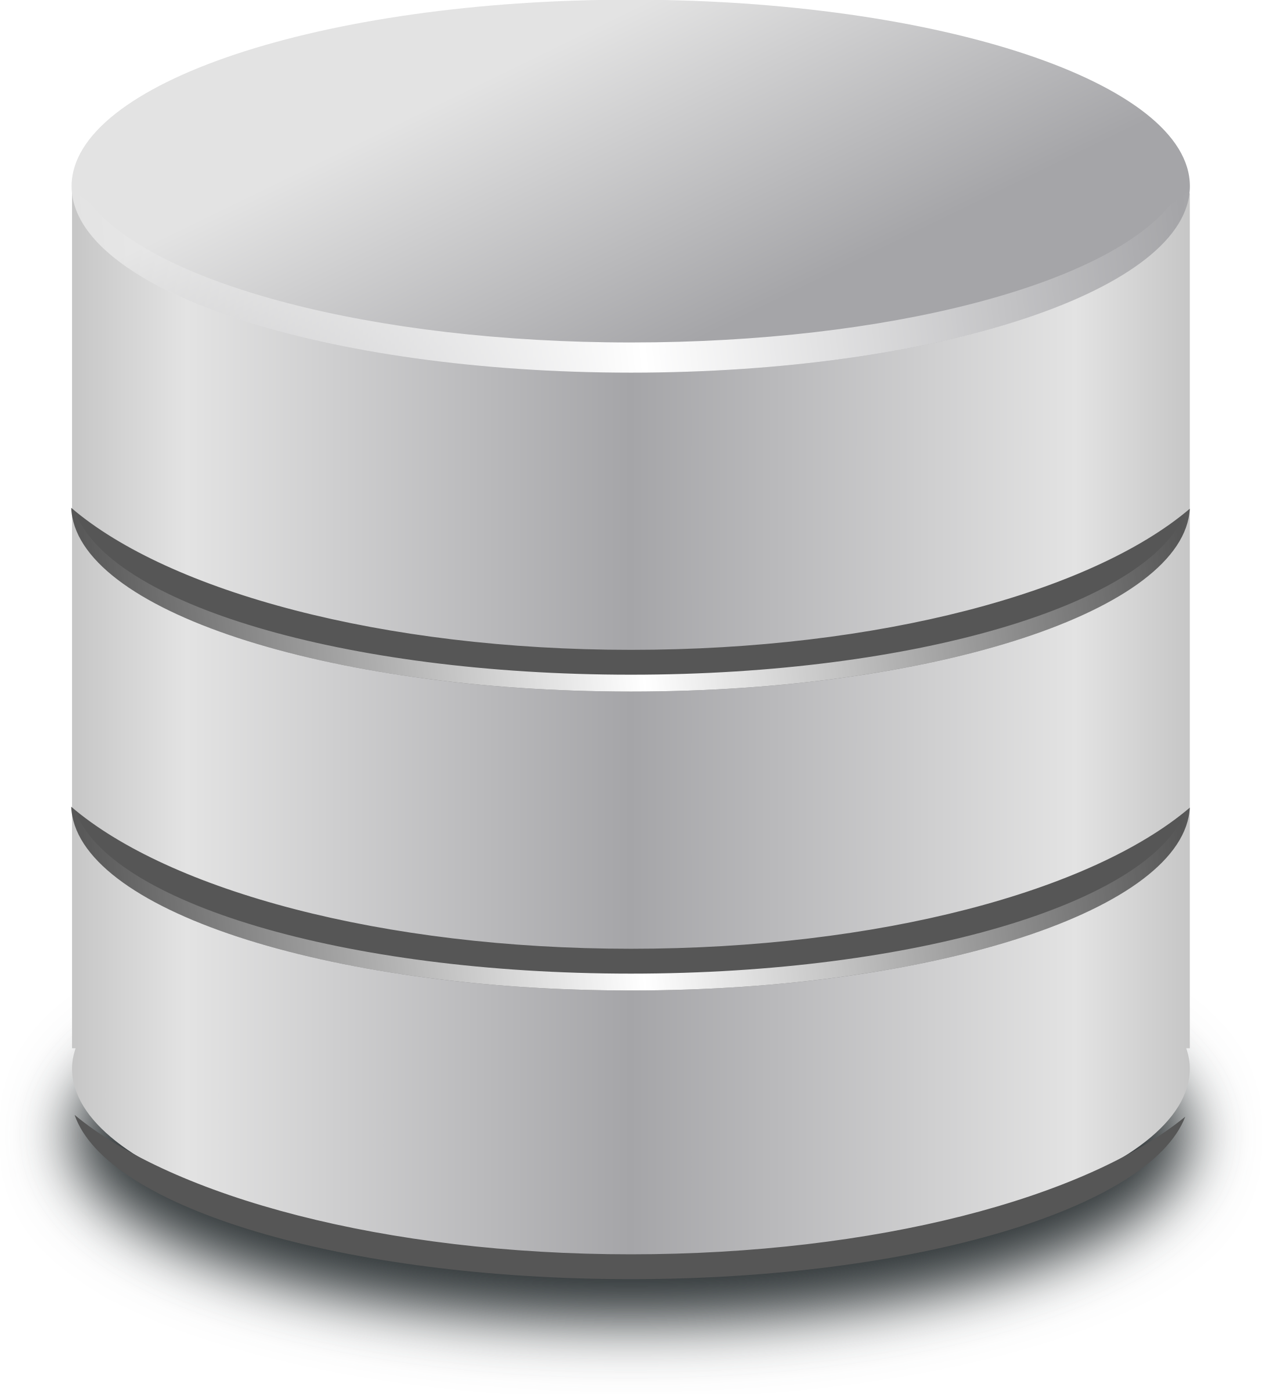

Zastosowania języka Python
Aplikacja konsoli
Aplikacja rocket science
Aplikacje Web
Język Python
Aplikacje AI, ML, DL – sztuczna inteligencja
Zastosowania w aplikacjach znanych firm
Analiza danych, bazy danych

Slide 11
Zastosowania języka Python
Język Python ma bardzo wiele zastosowań, wymieńmy najważniejsze:
Aplikacje standardowe (konsola) – wykorzystanie podstawowych elementów języka
Aplikacje bazodanowe, analiza danych, analiza struktur danych, Big Data, Data Science
Aplikacje Web – platformy: Django, Flask, Bottle, Jade - wysoki poziom bezpieczeństwa
Aplikacje AI(Sztuczna Inteligencja) - w tym algorytmy Machine Learning i Deep Learning, jest wiele bibliotek pozwalających na programowanie tego typu algorytmów takich jak sieci neuronowe, genetyka itd. (scikit-learn, keras)
Rocket Science - programowanie eksperymentalnych algorytmów oraz struktur danych z użyciem wyników nowoczesnych badań naukowych.
Firmy takie jak: Netflix, Google, Facebook, Spotify i wiele innych korzystają w swoich rozwiązaniach z języka Python. Prowadzą badania naukowe oraz sam tworzą nowe biblioteki dla Pythona udostępniając je społeczności programistycznej.

Slide 12
Specyfikacja PEP
Specyfikacja PEP 8 (ang. Python Enhancement Proposal #8) to styl określający sposób formatowania kodu utworzonego w Pythonie.
Oczywiście można tworzyć kod Pythona w dowolny sposób, pod warunkiem że jego składnia jest prawidłowa.
Użycie spójnego stylu powoduje, że kod staje się przystępniejszy i łatwiejszy w odczycie.

Slide 13
Znaki odstępu
W Pythonie znaki odstępu mają duże znaczenie dla składni. Dlatego też programiści Pythona są szczególnie wyczuleni na wpływ, jaki znaki odstępu mają na czytelność kodu. Stosuj się do następujących reguł dotyczących znaków odstępu:
We wcięciach stosuj spacje zamiast tabulatorów.
Każdy poziom wcięcia ważnego z punktu widzenia składni powinien składać się z czterech spacji.
Wiersz powinien mieć długość maksymalnie 79 znaków.
Jeżeli długie wyrażenie jest kontynuowane w kolejnych wierszach, wówczas należy je wciąć o cztery dodatkowe spacje względem standardowego poziomu wcięcia.
W pliku funkcje i klasy powinny być rozdzielane dwoma pustymi wierszami.
W klasie metody powinny być rozdzielone pustym wierszem.

Slide 14
W słowniku nie należy umieszczać spacji między nazwą klucza i dwukropkiem. Należy umieścić jedną spację przed wartością klucza, o ile mieści się ona w tym samym wierszu.
Przed operatorem przypisania (=) i po nim należy umieszczać tylko i wyłącznie jedną spację.
W przypadku adnotacji typów nie można używać spacji między nazwą zmiennej i dwukropkiem oraz trzeba użyć jednej spacji przed informacjami o typie.
Konwencje nazw
Specyfikacja PEP 8 sugeruje użycie unikatowych stylów nadawania nazw w różnych częściach języka. Dzięki temu podczas odczytu kodu źródłowego można łatwo ustalić, do czego odnoszą się poszczególne nazwy. Stosuj się do następujących reguł dotyczących konwencji nazw:
Funkcje, zmienne i atrybuty powinny być zapisywane w formacie małe_litery_podkreślenie.

Slide 15
Chronione atrybuty egzemplarza powinny być zapisywane w formacie _podkreślenie_nazwa.
Prywatne atrybuty egzemplarza powinny być zapisywane w formacie __podwójne_podkreślenie_nazwa.
Klasy i wyjątki powinny być zapisywane w formacie NazwaKlasyLubWyjątku.
stałe na poziomie modułu powinny być zapisywane WIELKIMI_LITERAMI.
Metody egzemplarza w klasie powinny używać self jako nazwy pierwszego parametru (który odwołuje się do obiektu).
Metody klasy w klasie powinny używać cls jako nazwy pierwszego parametru (który odwołuje się do klasy).

Slide 16
Polecenia i wyrażenia
Według filozofii Pythona „powinien być jeden — i najlepiej tylko jeden — oczywisty sposób na wykonanie danego zadania”. Specyfikacja PEP 8 próbuje to skodyfikować w wytycznych dotyczących wyrażeń i poleceń.
Używaj negacji typu inline (if a is not b) zamiast negacji wyrażeń pozytywnych (if not a is b).
Nie sprawdzaj pod kątem pustych wartości kontenerów lub sekwencji (na przykład[] lub '') za pomocą operacji porównania z zerem wielkości danego elementu (if len(lista) == 0). Zamiast tego użyj if not lista i przyjmuj założenie, że puste wartości są uznawane za False.

Slide 17
To samo dotyczy niepustych wartości kontenerów lub sekwencji (na przykład [1] lub 'witaj'). Polecenie if lista przyjmuje wartość True dla niepustych wartości.
Unikaj jednowierszowych poleceń if oraz pętli for i while, z wyjątkiem poleceń złożonych.
W celu zapewnienia większej czytelności wymienione polecenia powinny być umieszczane w wielu wierszach.
Jeżeli wyrażenie nie mieści się w jednym wierszu, ujmij je w nawiasy oraz dodaj znaki nowego wiersza i wcięcia, aby ułatwić jego odczyt.
Preferowane jest ujmowanie w nawiasy wyrażeń wielowierszowych zamiast stosowania znaku kontynuowania wiersza (\).

Slide 18
Polecenia import
Specyfikacja PEP 8 sugeruje przestrzeganie pewnych reguł dotyczących sposobu stosowania
poleceń importujących moduły w kodzie:
Polecenia import (a także from x import y) zawsze umieszczaj na początku pliku.
Podczas importu modułów zawsze stosuj bezwzględne nazwy plików, a nie nazwy względne dla ścieżki dostępu dla bieżącego modułu. Na przykład w celu importu modułu foo z pakietu bar powinieneś użyć polecenia from bar import foo zamiast po prostu import foo.
Jeżeli koniecznie musisz użyć względnej ścieżki podczas importu, to zastosuj składnię from . import foo.
Polecenia importujące powinny się znajdować w sekcjach zachowujących następującą kolejność: moduły biblioteki standardowej, moduły firm trzecich, własne moduły. W poszczególnych sekcjach polecenia importujące należy umieścić w kolejności alfabetycznej.

Slide 19
Przykład PEP8
Nazwa klasy z dużej litery
Odległość pustego wiersza pomiędzy elementami klasy
Wcięcia o rozmiarze 4 spacje
class Student(Employee, Sport, ExtraData): def __init__(self,name,age,student_id,grad_year,firm ="",position="",kind="", best_score="", years=""): Employee.__init__(self,name, age, firm, position) Sport.__init__(self,kind, best_score, years) self.student_id = student_id self.grad_year = grad_year def print_student(self): print(f"Informacja o studencie: id: {self.student_id}, rok ukończenia studiów: {self.grad_year}") def czyPracownik(self): if self.firm == "": return False else: return True
Metoda egzemplarza definiowana przez self
Nazwa funkcji małymi literami
Nie stawiamy spacji przed dwukropkiem

Slide 20
Przykład importów PEP8
Importy z biblioteki standardowej
import platform
from xml.etree.ElementTree import Element, SubElement, Comment
import xml.etree.ElementTree as ET
import pandas as pd
import dane
from dane import person
from func_hello import hello_usr
from capital import City
from capital import Capital
Importy z bibliotek zewnętrznych
Importy z własnej biblioteki

Slide 21
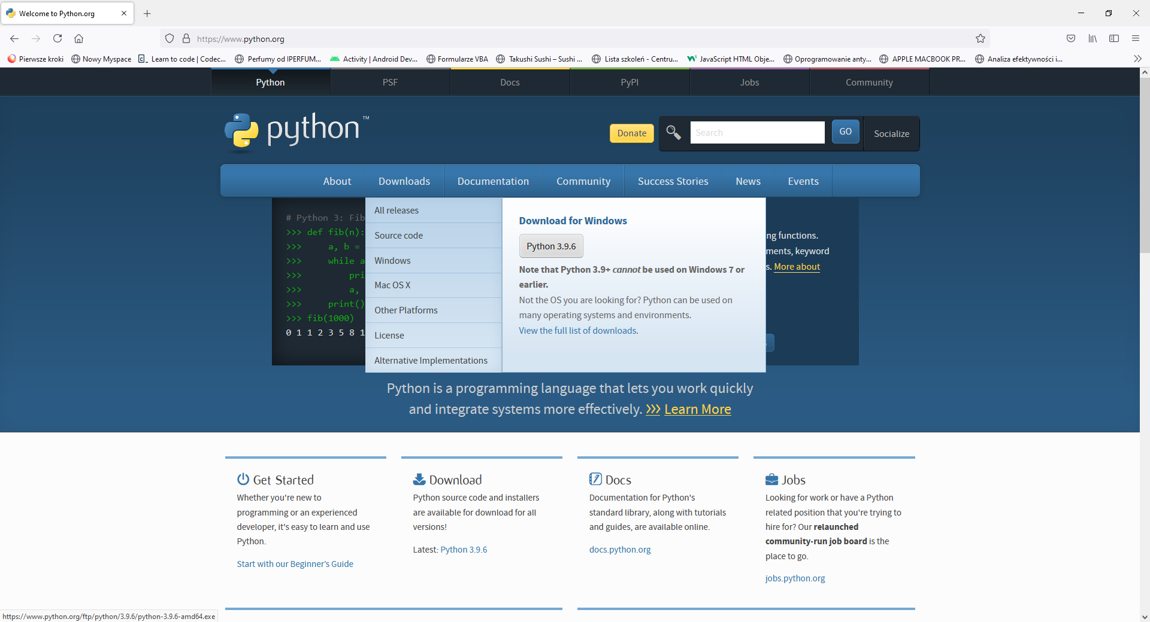
Instalator interpretera Python
Interpreter języka Python, jest dostępny na stronie: https://www.python.org/
Można pobrać najnowszą lub starsze wersje interpretera.
Pobranie i instalacja interpretera języka Python to pierwszy krok, który należy zrobić żeby programować w tym języku

Slide 22



Środowisko programistyczne
Środowisko programistyczne, jest to kompletny zestaw narzędzi służących do tworzenia programów w wybranym języku. Środowisko takie pozwala tworzyć rozwiązania i projekty, projektować graficznie aplikację, nadzorować pracę nad testami, analizować kod źródłowy oraz właściwości elementów i obiektów.
Nie ma jednego dedykowanego środowiska programistycznego dla języka Python.
Jakie można wybrać najlepsze środowiska języka Python
JetBrains PyCharm
Microsoft Visual Studio 2019
Microsoft Visual Studio Code

Slide 23
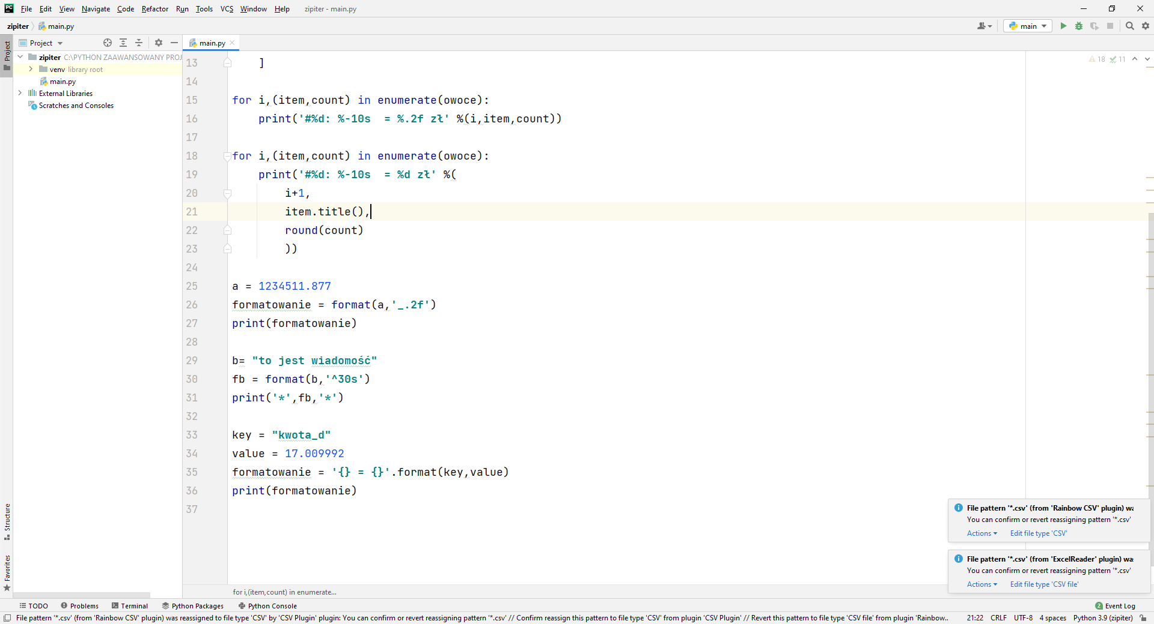
JetBrains PyCharm
Jest to wygodne i kompletne środowisko programistyczne dla języka Python. Występuje w dwóch wersjach: bezpłatnej - Community oraz płatnej – Professional.
Wersja Community obsługuje tylko projekty konsolowe, natomiast wersja Professional wszystkie możliwe projekty i rozwiązania dostępne dla tego języka.
Link do pobrania pliku instalacyjnego(wersja Community i Professional):
https://www.jetbrains.com/pycharm/download/#section=windows

Slide 24
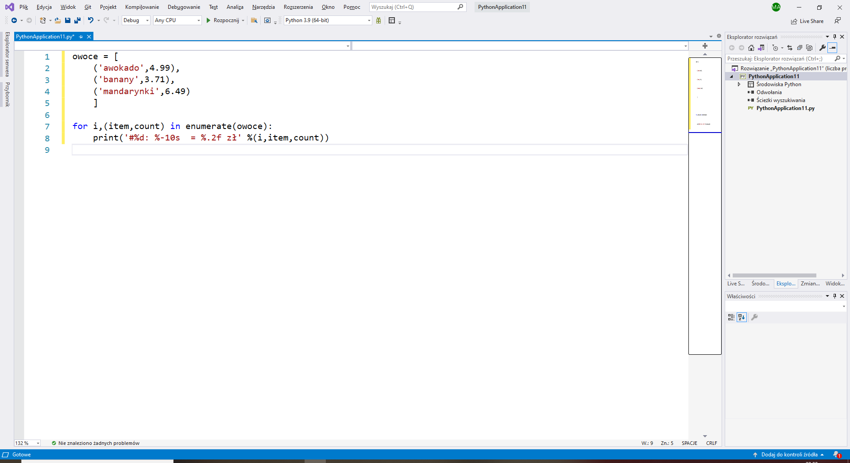
Microsoft Visual Studio 2019
Jest to kompletne multi - środowisko programistyczne firmy Microsoft dla wielu języków, w tym języka Python. Występuje w dwóch wersjach: bezpłatnej - Community oraz płatnych: Professional i Enterprise
Wersja Community obsługuje pełne spektrum projektów, łącznie z okienkowymi i webowymi/
Link do pobrania środowiska:
https://visualstudio.microsoft.com/pl/vs/

Slide 25
Typy i zmienne
Zmienna (ang. variable) to miejsce w pamięci operacyjnej reprezentowane przez adres komórki pamięci, które przechowuje pojedynczą wartość określonego typu.
Każda zmienna ma nazwę, dzięki której można się do niej odwoływać.
Typ określa rodzaj informacji, jakie można przechowywać w naszej zmiennej. W Pythonie typem może być: ciąg znaków, liczba oraz tak zwane typy złożone czyli zbiory elementów

Slide 26
Wprowadzenie do składni języka Python
Funkcja print() wyświetla ciąg string(ciąg znaków) na ekranie
print(„aktualnie jest lato!")
a = „Później będzie jesień."
Zmienna a w sposób dynamiczny reprezentuje kolejny ciąg znaków
Funkcja print() wyświetla zawartość zmiennej a
print (a)

Slide 27
Zmienne
Jeżeli stosujemy jedną wspólną nazwę dla wielu zmiennych to taką nazwę określamy wspólnym interfejsem zmiennej i każda kolejna zdana wartość przesłania poprzednio zdefiniowaną.
Taki sposób deklarowania danych ma charakter dynamiczny tzn. język Python sam przydziela typ wartości w zależności od rodzaju zadanej wartości
x = "tekst"
x = 5
x = 1.33
x = True
g:int = 6
print(g)
W języku Python istnieje też możliwość statycznego typowania, czyli samodzielnego definiowania typu który przyjmuje zmienna – robimy to pisząc po nazwie zmiennej dwukropek, a po nim opisując jawnie typ danych np. int (liczba całkowita)
a = "Lato"
b = "następna pora: jesień"
print (a,b)
print (a+ " " + b)
Zmienne możemy wyświetlać na różne sposoby:
Używając symbolu „+” czyli łączenie ciągów znakowych lub
Pisząc zmienne po przecinku – czyli wyświetlanie jako obiektów kolekcji

Slide 28
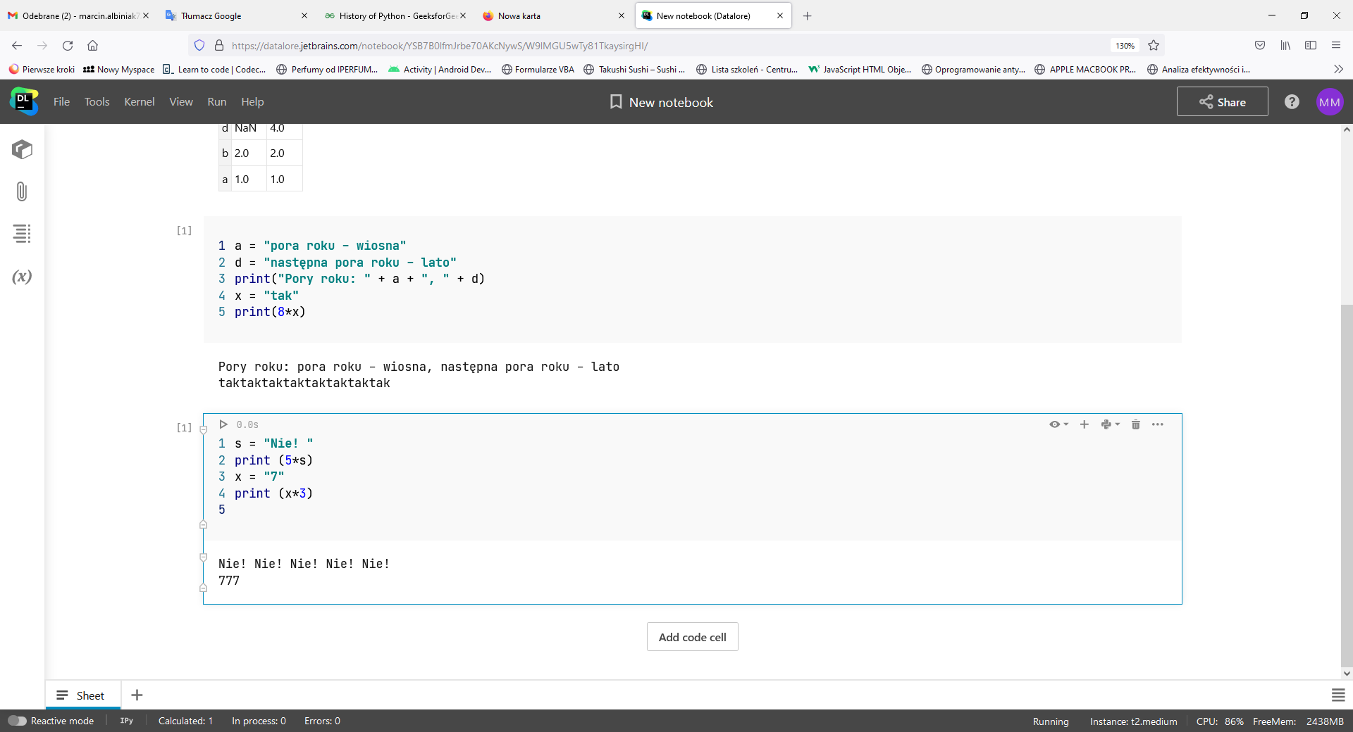
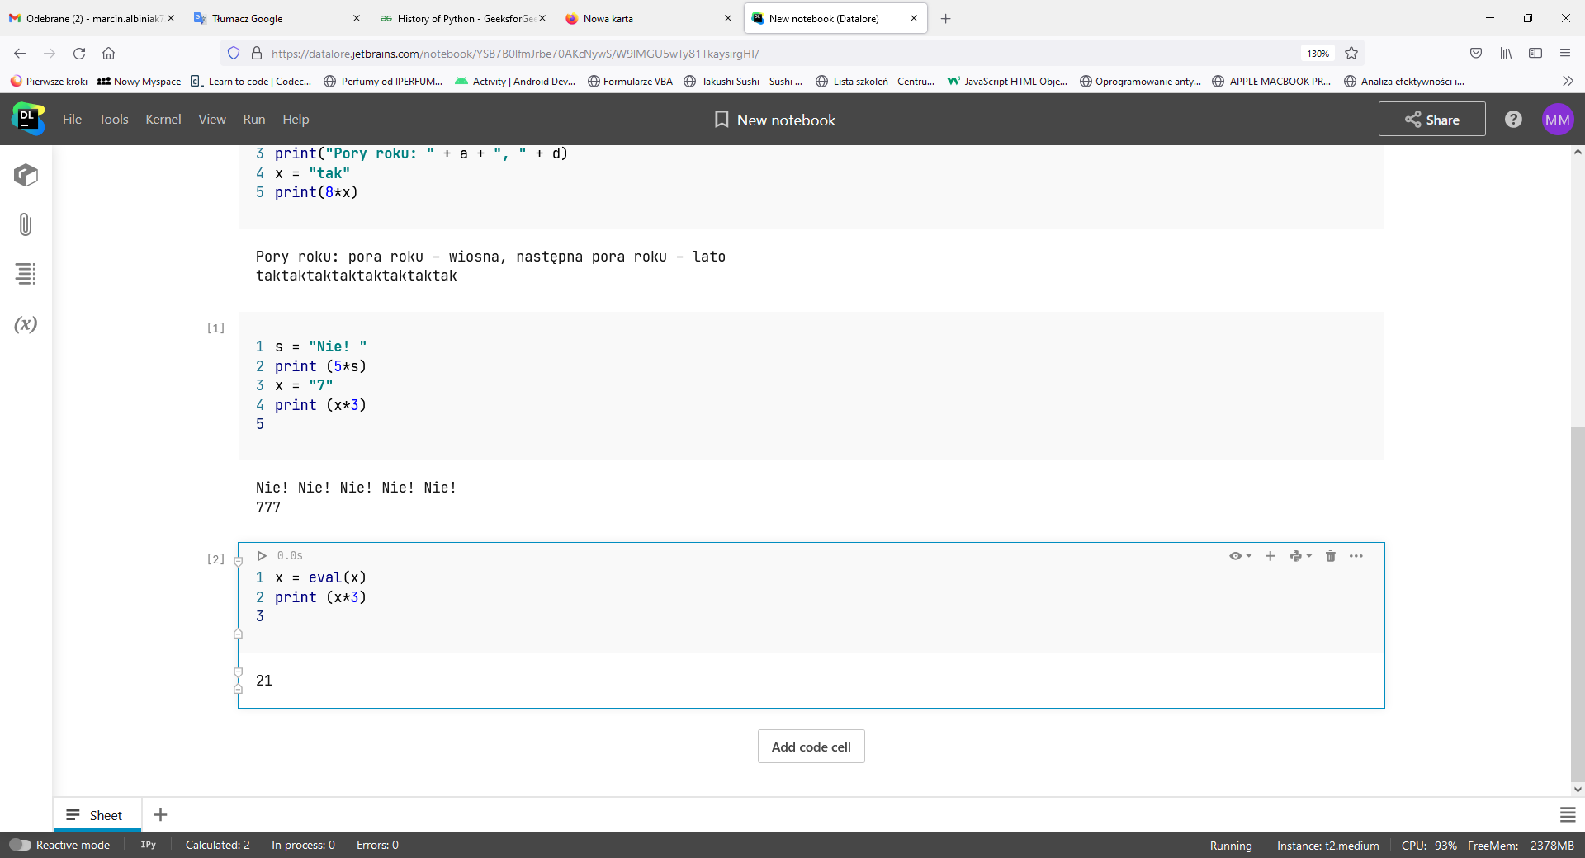
Jeśli stosujemy operator mnożenia w stosunku do ciągów string otrzymamy wielokrotność tego ciągu
# obliczenie wartosci
Komentarz – czyli linię nieinterpretowaną piszemy po znaku #
Funkcja eval() pobiera dane numeryczne z ciągu string i pozwala wykonać właściwe obliczenie na danych numerycznych np. mnożenie arytmetyczne

Slide 29
Podział operatorów
Arytmetyczne
Relacyjne
Logiczne
Bitowe
Przynależności
Tożsamości

Slide 30

Typy danych
Python obsługuje następujące typy danych:
numeryczne (liczbowe): int, float, complex
tekstowe: str
sekwencji: list, tuple
odwzorowania (mapping type): dict
zestawów (set types): set, frozenset
logiczne: bool
binarne: bytes, bytearray

Slide 31
Co to jest zmienna?
Zmienna to konstrukcja programistyczna która posiada trzy podstawowe atrybuty:
symboliczną nazwę,
adres pamięci, czyli miejsce przechowywania
wartość, która pozwala w kodzie źródłowym odwoływać się przy jej pomocy do wartości lub miejsca przechowywania.
Deklaracja zmiennej w Pythonie:
zmienna = 299 (zmiennej o nazwie „zmienna” przypisana została liczba 299)
a = 88.99 (zmiennej o nazwie „a” przypisana została liczba 88.99)
info = True (zmiennej o nazwie „info” przypisana została wartość logiczna True)

Slide 32
Typy liczbowe
Python jest językiem obiektowym i każda zmienna w Pythonie jest obiektem.
Python obsługuje trzy typy liczbowe – liczby całkowite (ang. integers w skrócie int), rzeczywiste (float) i liczby zespolone.
Tworzenie liczb całkowitych:
k=8 (przypisanie do zmiennej ”k” liczby 8)
z=899 (przypisanie do zmiennej ”z” liczby 899)
Tworzenie liczb rzeczywistych - stosujemy kropkę do oddzielenia części dziesiętnej :
k=0.0976 (przypisanie do zmiennej ”k” liczby 0.0976)
z=455.55434343254 (przypisanie do zmiennej ”z” liczby 455.55434343254)

Slide 33
Liczby zmiennoprzecinkowe
Liczby rzeczywiste zazwyczaj zapisuje się w pamięci komputera za pomocą tzw. techniki zmiennego przecinka (z ang. floating point), stąd często stosowana nazwa – liczba zmiennoprzecinkowa. Praktyczną konsekwencją jest to, że liczba jest zapisywana z określoną dokładnością.
Jak ustawić precyzję, z jaką wyświetlaną jest liczba rzeczywista?
x = 4.3
print(x)
print('%.20f' % x) - % oznacza miejsce wstawienia dowolnej wartości zewnętrznej. Zapis .20f oznacza zaokrąglenie do 2 miejsc po przecinku a f liczbę typu float (rzeczywista)

Slide 34
Napisy
Napis (string) jest inicjowany za pomocą pojedynczego lub podwójnego cudzysłowu.
napis1 = 'witaj'
napis2 = "witaj"
napis 1 == napis2 # zwróci "True"

Slide 35
Typ bool
Typ logiczny bool to dwie stałe: True (w starszych wersjach Pythona równe 1) i False (w starszych wersjach Pythona równe równe 0).
Python jako fałsz logiczny traktuje:
liczbę zero (0, 0.0, 0e0, 0j, itp.),
False,
None (null),
puste kolekcje (pusta lista, tuple, słownik, itp.),
puste napisy,
obiekty posiadające metodę __nonzero__(), jeśli zwraca ona False lub 0.
Wszystko inne jest prawdą logiczną.

Slide 36
Kolekcje
Python posiada cztery podstawowe kolekcje:
Listy (list)
Krotki (tuple)
Zbiory (set)
Słowniki (dictionary)
Kolekcja to taki zestaw danych, który łączy w sobie inne dane lub zestawy danych. Kolekcja jest swoistym obiektem a inne dane traktuje również jako obiekty.

Slide 37
Lista (list)
Lista to najbardziej elastyczny typem obiektu uporządkowanej struktury danych.
Lista (list) w Pythonie cechuje się trzema podstawowymi charakterystykami:
jest tzw. container sequence, czyli może przechowywać elementy różnego typu:
Elementy listy mogą reprezentować różne typy danych:
Liczby
Łańcuchy znaków
Wartości bool
Wielokrotnie zagnieżdżone listy.

Slide 38
Lista
jest strukturą mutowalną, czyli możemy do niej elementy dodawać, odejmować, zmieniać ich wartość lub kolejność itp. bez tworzenia nowego obiektu,
gwarantuje nam zachowanie kolejności elementów, w jakiej zostały one dodane do listy (chyba że sami jawnie zmienimy ich kolejność, np. w wyniku sortowania czy odwrócenia listy).
Lista nie przechowuje wartości swoich elementów fizycznie w obrębie swojej przestrzeni w pamięci (w przeciwieństwie, na przykład, do sekwencji bytes czy array), a jedynie posiada referencję do każdego z obiektów, będących jej elementami.

Slide 39
Inicjalizacja listy
Listę tworzymy używając tzw. literału listy, czyli po prostu nawiasów kwadratowych: [ ], w środku podając kolejne elementy po przecinku:
samochody = ["bmw", "audi", "mercedes", "toyota", "nissan"]
Liczby = ["34", "122", "111", "1.988", "0"]

Slide 40
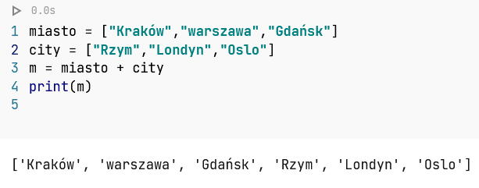
Podstawowe operacje na listach
Operacje na listach wykonujemy z pomocą odpowiednich funkcji:
lista.append(„nazwa”) – dodawanie elementu do listy na pierwszej wolnej pozycji
lista.sort() - sortowanie listy od A do Z
lista.reverse() lub lista.sort(reverse=True) – sortowanie listy od Z do A
liczby.remove(0) - usunięcie elementu o wartości 0 z listy o nazwie liczby
Łączenie ze sobą tablic:

Slide 41
Dostęp do elementów
Do elementów listy odwołujemy się za pomocą ich indeksów. W Pythonie, tak jak w większości prawilnych języków programowania, elementy indeksowane są od zera.
Pierwszy element listy to lista[0]
Trzydziesty element listy to lista[29]
Ostatni element listy to lista[-1]

Slide 42
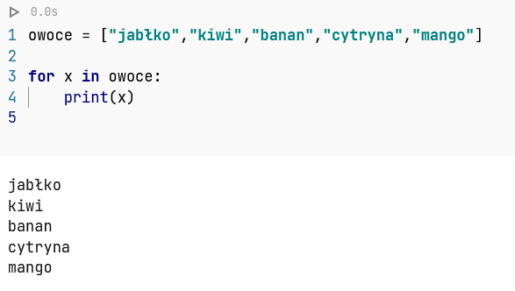
Wyświetlanie cykliczne elementów z listy
Najszybciej elementy listy wyświetlimy za pomocą pętli typu for, gdzie wartość x jest pojedynczym elementem listy a owoce jest zadeklarowaną listą.
Instrukcja jest wykonywana aż do ostatniego istniejącego elementu.

Slide 43
KROTKA(TUPLE)
Krotka jest to kolekcja która odwzorowuje pewien podzbiór iloczynu kartezjańskiego zbiorów, co w praktyce oznacza że jest to rekord tabeli bazy danych lub po prostu wiersz w tabeli. Krotka jest kolekcją uporządkowaną.
Krotki przechowują stałe wartości o różnych typach danych – nie można zmodyfikować żadnego elementu.
Krotka w ogólnym ujęciu jest listą, której nie da się zmodyfikować – czyli listą niemutowalną.
Odczyt elementu podobnie jak w przypadku listy wymaga podania jego indeksu liczbowego.

Slide 44
Tworzenie krotki (tuple)
Krotkę tworzymy używając tzw. literału krotki, czyli po prostu nawiasów zwykłych: (), w środku podając kolejne elementy po przecinku:
samochody = ("bmw", "audi", "mercedes", "toyota", "nissan")
Liczby = ("34", "122", "111", "1.988", "0")

Slide 45
Operacje na krotkach
Niewiele jest dozwolonych operacji na krotkach w porównaniu z listami.
Możemy wyświetlać elementy podając indeks elementu w krotce np. animal[5]
Możemy łączyć krotki ze sobą tak jak listy poprzez użycie operatora + :
an = animal + anim2
Możemy konwertować listę na krotkę lub krotkę na listę:
mojalista jest to zmienna przechowująca listę zbudowaną za pomocą funkcji list() wykonanej na krotce mojakrotka
mojalista = list(mojakrotka)
Drugakrotka jest krotką, która powstała przez przetworzenie listy mojalista za pomocą funkcji tuple()
drugakrotka = tuple(mojalista)
Możemy wyświetlać za pomocą pętli elementy krotki (po indeksach) – w identycznych sposób tak jak w przypadku listy:
for a in animal:
print(a)
Gdzie a jest pojedynczym elementem listy animal

Slide 46
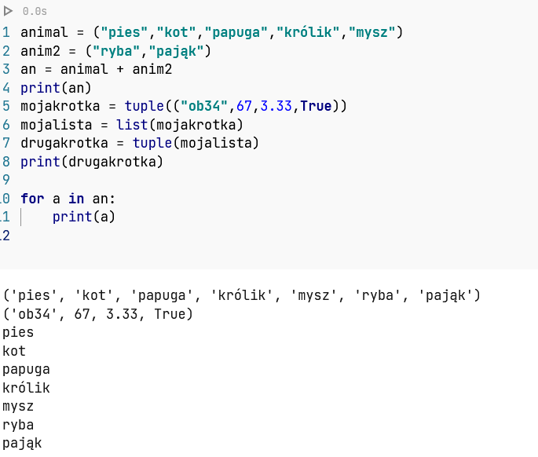
Przykład operacji na krotkach

Slide 47
Sprawdzanie zawartości krotki
W przypadku krotek istnieje możliwość sprawdzenia logicznego czy element znajduje się w krotce czy też nie:
if "papuga" in animal:
print("Tak, papuga to zwierzę!")
W drugim przypadku można dodać blok else, które będzie reagował również w czasie sytuacji gdy elementu nie ma w krotce.
if "ferrari" in animal:
print("Nie to błąd!")
else:
print("nie mam ferrari!")

Slide 48
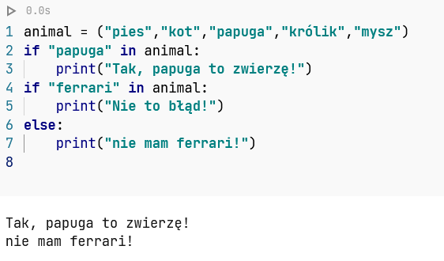
Krotka - przykład

Slide 49
Słownik (dictionary)
Słowniki są to struktury asocjacyjne czyli takie gdzie każda wartość opiswyana jest parą (klucz, wartość) . Klucz opisuje indeks pola wartości czyli definiuje jego charakterystyczną nazwę po której można odszukać konkretną wartość. Z tego wynika, że klucz jest wartością niepowtarzalną. Słowniki definiujemy je za pomocą nawiasów: {}
Każdy z elementów słownika podzielony jest na dwie składowe:
key – klucz elementu
value – wartość elementu
Klucz i wartość rozdzielane są znakiem dwukropka :, elementy natomiast standardowo przecinkiem. Jak można się domyślać, klucze w słownikach są unikalne.

Slide 50
Indeksowanie elementów słownika
Bardzo ciekawą cechą słowników w języku Python jest to, że tak jak w przypadku list i krotek elementy słownika posiadają swoje identyfikatowy, czyli swoiste indeksy nazywane kluczami. Indeks dla listy i krotki zależy od kolejności wpisania elementów. Pozycja elementu odpowiada za wartość indeksu, które są numerowane automatycznie od wartości 0. W przypadku zbioru kolejność nie jest ważna. Ważna jest wartość klucza, który opisuje i indeksuje elementy.
W łatwy sposób dzięki obecności klucza możemy dodawać i podmieniać wartości. Klucz może posiadać wartość liczbową jak również tekstową.

Slide 51
Przykład słownika
auto = {
"marka":"Ford",
"model":"Mustang",
"rocznik":1976
}
W powyższym przykładzie auto jest nazwą słownika. Słownik deklarujemy poprzez zadanie par klucz:wartość. Kluczami są w tym przypadku: marka, model i rocznik, a wartościami: Ford,Mustang,1976
Każda z par wymieniana jest po przecinku, a całość zamknięta nawiasami klamrowymi
Wyświetlanie elementów realizuje się za pomocą klucza:
m = auto["model"]

Slide 52
Wyświetlanie struktur słownika
print(auto.items()) – w ten sposób wyświetlamy pary (klucz,wartość) w postaci krotek
print(auto.keys()) - w ten sposób wyświetlamy klucze w formie listy
print(auto.values()) - w ten sposób wyświetlamy wartości w formie listy
for x,y in auto.items():
print(x,":",y)

Slide 53
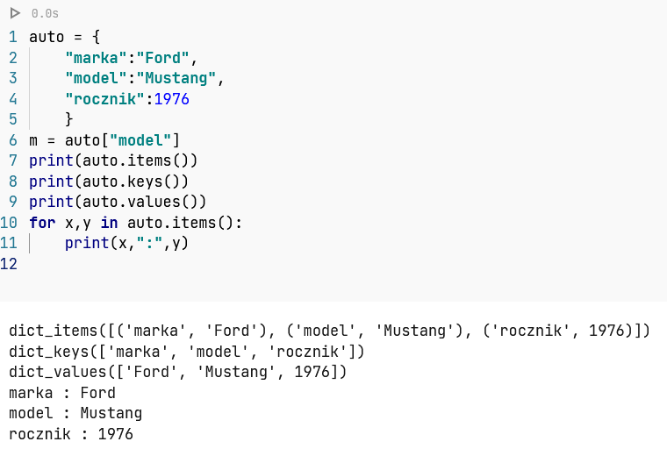
Przykład na wyświetlanie danych ze słownika

Slide 54
Zbiór (set)
Warto podkreślić kilka cech zbiorów:
Zbiór jest kolekcją nieuporządkowaną, czyli nie gwarantuje zachowania żadnej kolejności elementów. Nie posiada indeksów odpowiedzialnych za porządkowanie elementów
Zbiór gwarantuje brak duplikacji, czyli w zbiorze nigdy nie pojawią się dwa elementy o takiej samej wartości. Jeśli dopiszemy element, który istnieje to zostanie on odrzucony przez interpreter języka Python
Zbiory posiadają wiele metod odpowiedzialnych za modyfikację, dodawanie elementów zbioru oraz usuwanie.
Elementów zbioru nie można sortować gdyż nie są indeksowane
Frozenset - zbiór niemutowalny - nie można do niego dodawać
lub z niego usuwać elementów.

Slide 55
Co to zbiory (sets) w języku Python?
Zbiór jest rodzajem kolekcji, która trochę przypomina słownik, ale nie posiada kluczy tylko wartości. Przez ten fakt elementy zbioru są nieuporządkowane. Zbiór służy do przechowywania nieuporządkowanych, ale również unikatowych wartości.
Każdy zbiór podlega modyfikacjom wykonywanym na zbiorze za pomocą funkcji. Funkcje te pozwalają np dodawać elementy lub usuwać elementy.
Niektóre działania są niedostępne dla zbiorów np. sortowanie.

Slide 56
Operacje na zbiorach
drzewa = {"buk","dąb","jesion","baobab","jabłoń"}
print(drzewa)
Elementy w zbiorze z założenia mają być unikatowe i są nieindeksowane. Wyświetlanie elementów odbywa się w sposób losowy.
Elementy zbioru można wyświetlić za pomocą pętli, ale bez gwarancji kolejności:
for d in drzewa:
print(d)

Slide 57
Operacje na zbiorach
print("osika" in drzewa) – sprawdzenie czy element zawiera się w zbiorze
drzewa.add("osika") - dodawanie elementu do zbioru
drzewa.update(["topola","wierzba","klon"]) – dodawanie do zbioru elementów zawartych w liście
drzewa.remove("osika") – usuwanie elementu ze zbioru, w sytuacji gdy nie istnieje element interpreter wywołuje runtime error
drzewa.discard("jojoba") - – usuwanie elementu ze zbioru, w sytuacji gdy nie istnieje element interpreter nie reaguje na to
Zbiory można łączyć za pomocą metody union

Slide 58
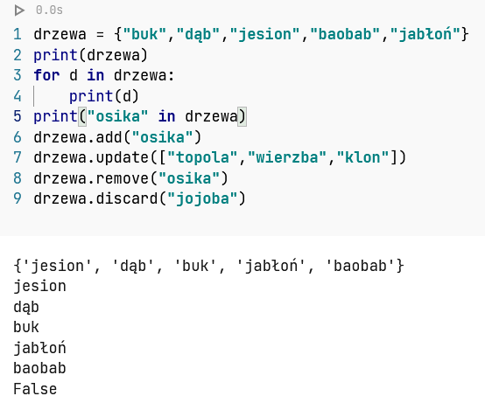
Przykład operacje na zbiorach

Slide 59
Programowanie funkcyjne paradygmaty
Programowanie funkcyjne jest oparte na ideach matematyki i wywodzi się z kilku uniwersalnych rachunków związanych z analizą matematyczną oraz algebrą. Pierwszą definicją programowania funkcyjnego był rachunek lambda. Programowanie funkcyjne wprowadziło bardzo ważne zmiany w paradygmacie programowania proceduralnego zmieniając podejście do stanu wszelkich parametrów programu
Programowanie wykorzystuje struktury zwane funkcjami, które dla zasady nie opisują stanu globalnego i nie wpływają na niego. Funkcje posiadają parametry i to one opisują stan w zakresie działania funkcji. Każda funkcja powinna zwracać wynik w dowolne miejsce (program, plik py czy też inna funkcja). Generalnie stan globalny realizowany jest przez programowanie obiektowe, a stan lokalny przez funkcyjne.

Slide 60
Programowanie funkcyjne
Programowanie funkcyjne zostało tak zaprojektowane żeby nie posiadać jakiejkolwiek zależności od danych nie reprezentowanych przez samą funkcję. Funkcje nie przeprowadzają żadnych ,modyfikacji na danych spoza swoich parametrów.
Tak jak wspomnieliśmy, programowanie funkcyjne nie wpływa na stan globalny i przez to nie generuje błędów związanych z rozwiązywaniem zmian związanych z elementami globalnymi. Nie zawsze programowanie funkcyjne jest najlepszym sposobem na rozwiązanie problemu. Czasami problem potrzebuje rozwiązania stanu globalnego gdyż grupa obiektów na których bazuje rozwiązanie jest połączona stanem globalnym. Przykładowo może to być API konkretnej usługi(biblioteki związane z usługą) lub GUI aplikacji (Graficzny Interfejs Użytkownika).

Slide 61
Funkcja
Funkcja to fragment kodu źródłowego opisanego przez instrukcję def (definition). Funkcja posiada nazwę zadawaną zgodnie z poniższym wzorcem:
def nazwa(ewentualne parametry):
<ciało funkcji>
Funkcja może nie posiadać żadnych parametrów, albo może posiadać ich nieoznaczoną ilość. Jeśli funkcja nie posiada parametrów, to piszemy tylko pusty nawias po nazwie funkcji. Parametry funkcji są takimi wartościami od których zależy wynik zwracany przez funkcję. Powinny one być z jednej strony wystarczające do opisania wyniku, a z drugiej strony nie powinno być żadnej nadmiarowości.

Slide 62
Funkcja
def info():
print("najładniejsze miasto: ", miasto3)
def nazwa(a,b,c = 0):
return a+b+c
def zamki(id, *zamki):
print("największy zamek:",zamki[2])
print(id)
zamki(1,"Malbork","Ogrodzieniec","Janowiec")
x = lambda a:a+10;
print(x(5))
print(x(11))

Slide 63
instrukcja warunkowa
Python 3.10
Python 3.x
http_code = "418"
match http_code:
case "200":
print("OK")
do_something_good()
case "404":
print("Not Found")
do_something_bad()
case "418":
print("I'm a teapot")
make_coffee()
case _:
print("Code not found")
http_code = "418"
if http_code == „200":
print("OK")
do_something_good()
elif http_code == "404":
print("Not Found")
do_something_bad()
elif http_code == "418":
print("I'm a teapot")
make_coffee()
else:
print("Code not found")

Slide 64

PROGRAMOWANIE OBIEKTOWE
Paradygmaty programowania obiektowego

Slide 65
Programowanie obiektowe
Programowanie obiektowe – paradygmat programowania, w którym programy definiuje się za pomocą obiektów – elementów łączących stan i zachowanie.
Obiektowy program komputerowy wyrażony jest jako zbiór takich obiektów, komunikujących się pomiędzy sobą w celu wykonywania zadań.

Slide 66
Paradygmaty obiektowe
Abstrakcja: każdy obiekt w systemie służy jako model abstrakcyjnego "wykonawcy", który może wykonywać pracę, opisywać i zmieniać swój stan, oraz komunikować się z innymi obiektami w systemie, bez ujawniania, w jaki sposób zaimplementowano dane cechy.
Hermetyzacja(separacja): oddzielenie „co” od „jak”. Enkapsulacja zapewnia, że obiekt nie może zmieniać stanu innych obiektów w nieokreślony sposób. Każdy typ obiektu dostarcza interfejsu, który określa sposób współpracy z innymi obiektami. Jedynie za pomocą określonych metod mamy możliwość zmienić stan obiektu, bezpośredni dostęp do zmiennych jest zabroniony.

Slide 67
Paradygmaty obiektowE
Dziedziczenie(kompozycja): umożliwia stworzenie hierarchii obiektów w programie. Polega na przejęciu właściwości i funkcjonalności obiektów innej klasy i ewentualnej modyfikacji tych właściwości i funkcjonalności w taki sposób, by były one bardziej wyspecjalizowane
Polimorfizm(wielopostaciowość): referencje i wskaźniki obiektów mogą dotyczyć obiektów różnego typu, a wywołanie metody dla referencji spowoduje zachowanie odpowiednie dla pełnego typu obiektu wywoływanego. Zazwyczaj można wyróżnić dwa rodzaje polimorfizmu: dynamiczne- wykonywane podczas działania programu, a także statyczne- na etapie kompilacji

Slide 68
Typowanie – elementy złożone
Typowanie dynamiczne
Typowanie statyczne
class TClassAnn(object):
def __init__(self, name:str) -> None:
self.name = name
def showNameUppercase(self) -> str:
return self.name.upper()
TYPE ANNOTATION

Slide 69
Obiektowość w języku python
Dziedziczenie i wielodziedziczenie - przypadki
Dobre praktyki przy programowaniu obiektowym

Slide 70
Obiekty w Pythonie: wprowadzenie
Przestrzenie nazw – mapowanie nazw w obiekty. Implementowane jako słowniki Pythona. Różne przestrzenie są zupełnie rozłączne, np. przestrzeń nazw globalnych (funkcje tj. abs()), przestrzeń funkcji __main__ w czasie wykonania itp. W czasie wywołania funkcji tworzona jest nowa przestrzeń nazw w której funkcja działa.
Zasięg przestrzeni nazw – w sensie tekstu skryptu: region w którym dana przestrzeń nazw jest bezpośrednio dostępna. Bezpośrednio tzn. odwołanie bezpośrednie („bez kropki”) do zmiennej znajdzie jej definicję w danej przestrzeni nazw.

Slide 71
Obiekty w Pythonie: wprowadzenie c.d.
W czasie działania skryptu zawsze istnieją co najmniej trzy zagnieżdżone zasięgi przestrzeni nazw:
wewnętrzny: przeszukiwany w pierwszej kolejności; zawiera lokalne nazwy; zawiera przestrzenie nazw funkcji których jesteśmy w trakcie wykonania (nazwy szukane są od „najbliższej” przestrzeni nazw – kolejność tekstowego zagnieżdżenia funkcji)
środkowy – zawiera nazwy globalne aktualnego modułu (przeszukiwany w drugiej kolejności)
zewnętrzny – zawiera nazwy wbudowane (np. standardowe funkcje jak range()), przeszukiwany na końcu.
Powyższa definicja, oznacza, że można np. przesłaniać nazwy zdefiniowane globalnie (np. funkcję range()).
Należy pamiętać, że słowa zasięg, przeszukiwanie odnosi się do bloków tekstu.

Slide 72
Klasy: definicje, obiekty klas
class MyClass:
"A simple example class"
i = 12345
def f(self):
return 'hello world'
W chwili definiowania klasy tworzona jest nowa przestrzeń nazw zawierająca nazwy metod i atrybutów klasy.
Po zakończeniu definicji klasy tworzony jest obiekt klasy – wrapper na przestrzeń nazw utworzoną w czasie definiowania.
Właściwe odwołania dla przykładu: MyClass.i MyClass.f

Slide 73
Tworzenie klas
class KlasaPierwsza:
def __init__(self, a, b):
self.a=a
self.b=b
def print_ab(self):
print("a = {}, b = {}".format(self.a, self.b))

Slide 74
Instancje klas:
x = MyClass() # utworznie instancji klasy i przypisanie na zmienna x
Klasy mogą mieć zdefiniowane konstruktory, metody postaci:
def __init__(self):
self.data = []
Jedynymi operacjami, jakie „rozumieją” instancje klas są odwołania do atrybutów: danych i metod. Możemy wykonać:
x.counter = 1
while x.counter < 10:
x.counter = x.counter * 2
print x.counter
del x.counter

Slide 75
Instancje klas: odwołania do metod
Odwołanie: MyClass.f jest obiektem funkcji.
Odwołanie: x.f jest obiektem metody.
Możemy napisać: y = x.f aby przechować metodę do późniejszego wykonania.
Wywołanie metody: x.f() jest równoważne do wywołania MyClass.f(x)
Wołanie n - argumentowej metody jest równoważne wywołaniu funkcji na klasie obiektu (w tym przypadku z n+1 parametrami, z których pierwszy parametr jest instancją klasy – przestrzenią nazw). Dla przypomnienia deklaracja klasy MyClass:
class MyClass:
"A simple example class"
i = 12345
def f(self):
return 'hello world'
Pierwszy argument metody to zawsze instancja klasy MyClass.

Slide 76
Dziedziczenie:
class DerivedClassName(BaseClassName):
<statements>
Wszystkie metody i atrybuty są wirtualne.
Przy odwołaniu do metody lub atrybutu klasy przeszukiwane są w dół ( w sensie hierarchii klas) w poszukiwaniu definicji.

Slide 77
dziedziczenie
class KlasaDruga(KlasaPierwsza):
def __init__(self, a, b, c):
super().__init__(a, b)
self.c = c
def print_abc(self):
print("a = {}, b = {}, c = {}".format(self.a, self.b, self.c))
def policz_sume(self):
print("suma a+b+c wynosi {}".format(self.a + self.b + self.c))

Slide 78
Wielodziedziczenie:
class DerivedClassName(Base1, Base2, Base3):
<statement-1>
. . .
<statement-N>
Jedyna zmiana: jeśli nazwa nie zostanie znaleziona w danej klasie, to przeszukiwanie w klasach macierzystych odbywa się:
w głąb i od lewej do prawej. (w sensie tekstowym definicji)

Slide 79
Wielodziedziczenie: przykład
class A:
napis = "Jestem z klasy A"
class B:
napis = "Jestem z klasy B"
class P(A,B):
def druk(self):
print self.napis
c = P()
c.druk()
Wynik:
Jestem z klasy A
class P(B,A):
def druk(self):
print self.napis
c = P()
c.druk()
Wynik:
Jestem z klasy B

Slide 80
wielodziedziczenie
class KlasaTrzecia(KlasaDruga,Ekstra):
def __init__(self, a, b, c, g, d):
KlasaDruga.__init__(self,a, b, c)
Ekstra.__init__(self, g)
self.d = d
def print_abcd(self):
print("a = {}, b = {}, c = {}, d = {} , ekstra wartość g = {}".
format(self.a, self.b, self.c, self.d, self.g))
def policz_sume(self):
print("suma a+b+c+d+g wynosi {}".
format(self.a + self.b + self.c + self.d + self.g))

Slide 81
Widoczność zmiennych:
Wszystkie zmienne są publiczne
Zmienne prywatne na podstawie konwencji zapisuje się w postaci: __zmienna - w trakcie wykonania zmienne o nazwach tej postaci zamieniane są na: _nazwaklasy__zmienna co ma na celu „ukrycie” ich przed wołaniem z zewnątrz. Jest to jedynie utrudnienie pomyłkowej zmiany wartości zmiennej w obiekcie. Fizycznie nadal możemy się dostać do tej zmiennej; w programie:
class P():
__cos = "napis"
c = P()
Wykonanie:
print.__cos spowoduje błąd
print._p__cos wypisze: napis

Slide 82
Klasa abstrakcyjna
from abc import ABC, abstractmethod
class Pojazd(ABC):
@abstractmethod
def pokaz_naped(self):
pass
@abstractmethod
def predkosc_max(self):
pass
class Rower(Pojazd):
def pokaz_naped(self):
return "korba"
def predkosc_max(self):
return 60

Slide 83
Ciekawostki: „rekordy”
class Employee:
pass
john = Employee() # Stworzenie pustego „rekordu” pracownika
# Wypełnienie pól pracownika
john.name = 'John Doe'
john.dept = 'computer lab'
john.salary = 1000

Slide 84
Obsługa błędu - wyjatki
def dziel(x,y):
try:
wynik = x/y
except ZeroDivisionError:
print("dzielenie przez 0!")
except NameError:
print("brak rozwiązania")
else:
print("wynik dzielenia: {}".format(wynik))
finally:
print("jeśli chcesz dzielić nadal, podaj kolejne wartości.")
try:
dziel(1,1)
except:
print("nieoczekiwany błąd!")

Slide 85
Dostęp do plików i OS
f = open("message.txt","a")
f.write("to jest ważna informacja \n")
f.close()
f = open("message.txt","r")
print(f.read())
f.close()
if os.path.exists("message.txt"):
os.remove("message.txt")
print("Plik został usunięty")
else:
print("Plik nie istnieje")

Slide 86
Format json
JavaScript Object Notation, JSON– lekki format wymiany danych komputerowych. JSON jest formatem tekstowym, bazującym na podzbiorze języka JavaScript. Typ MIME dla formatu JSON to application/json. Format został opisany w dokumencie RFC 4627.
Pomimo nazwy, JSON jest formatem niezależnym od konkretnego języka. Wiele języków programowania obsługuje ten format danych przez dodatkowe pakiety bądź biblioteki. Wśród nich są ActionScript, C, C++, C#, ColdFusion, E, Java, JavaScript, ML, Objective CAML, Perl, PHP, Python, R, REBOL oraz Ruby.
import json # some JSON: x = '{ "name":"John", "age":30, "city":"New York"}' # parse x: y = json.loads(x) # the result is a Python dictionary: print(y["age"])

Slide 87
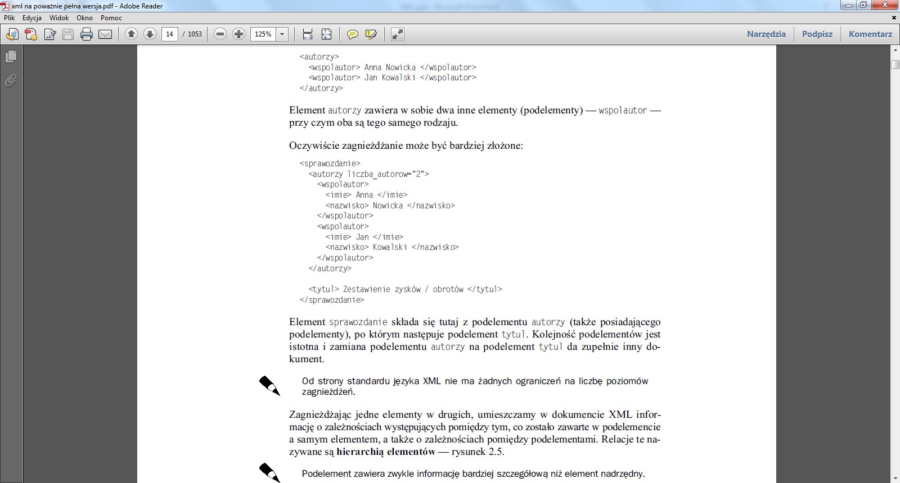
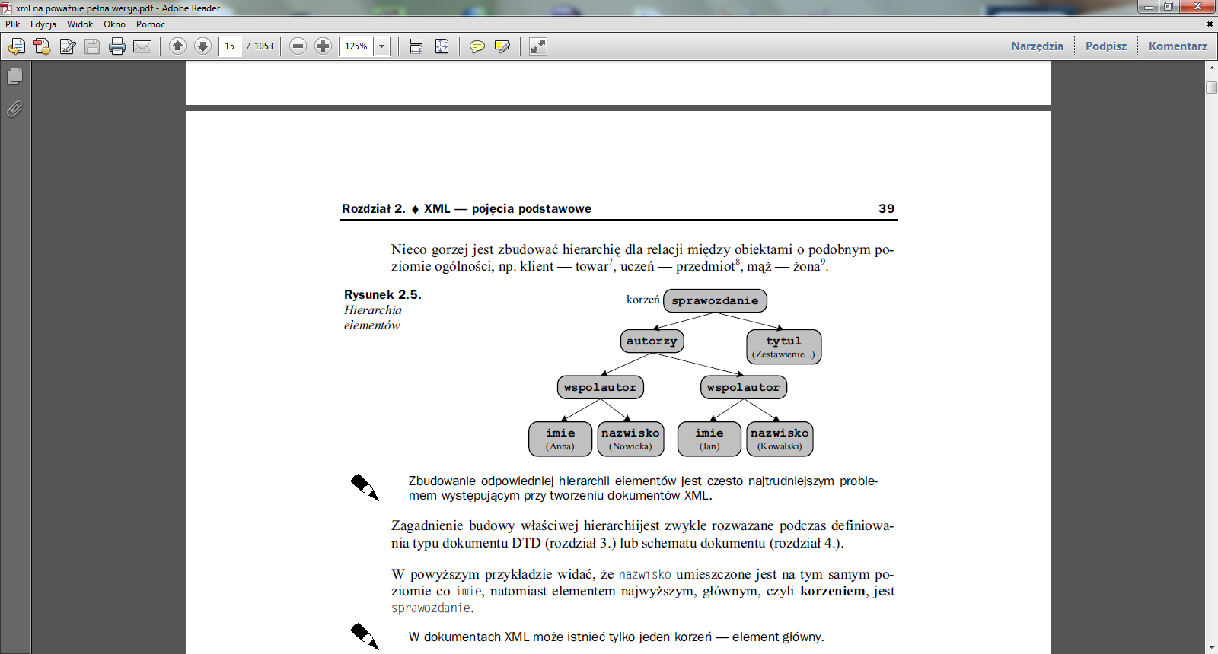
Język XML
Hierarchia elementów w dokumencie XML

Slide 88
Moduły pythona dla obsługi xml
xml.etree.ElementTree: the ElementTree API, prosty i lekki procesor XML
xml.dom: definicja DOM API
xml.dom.minidom: minimalna implementacja DOM
xml.dom.pulldom: wsparcie dla budowy częściowego drzewa DOM
xml.sax: podstawowe klasy i funkcje SAX2
xml.parsers.expat: parser Expat

Slide 89
Moduły w języku python
W Pythonie moduły są po prostu plikami z rozszerzeniem py, w których zawarto pewien zestaw różnego rodzaju kodu funkcje, obiekty, struktury danych. Moduły importujemy do swojego programu za pomocą komendy import.
W Dokumentacji Pythona można znaleźć pełną listę wbudowanych modułów standardowej biblioteki Pythona.
Najpierw moduł jest ładowany w wykonujący się skrypt Pythona. Potem jego zawartość jest odczytywana tak, jakbyśmy to my napisali ten kod wcześniej. Bardzo często jeden moduł importuje inne. Jeśli zdarzy się, że interpreter dwa razy napotka polecenie dołączenia tego samego modułu, to drugie polecenie zostanie zignorowane.

Slide 90
metaprogramowanie
Metaprogramowanie – technika umożliwiająca programom tworzenie lub modyfikację kodu innych programów (lub ich samych). Program będący w stanie modyfikować lub generować kod innego programu nazywa się metaprogramem.
Wykorzystanie zasad metaprogramowania pozwala na przykład na dynamiczną modyfikację programu podczas jego kompilacji.
Python jest językiem refleksyjnym – wykonywany program jest traktowany jak dane.

Slide 91
metaprogramowanie
Klasy są obiektami:
klasy type– new-style classes (kasy w nowym stylu)
klasy types.ClassType– classic classes (klasyczne)
W metaprogramowaniu nic nie stoi na przeszkodzie, aby klasy były obiektami dowolnej klasy (metaklasy)
Dlaczego metaprogramujemy?
kontrola tworzenia klasy (metody__new__i__init__)
kontrola tworzenia obiektów klasy (metoda__call__)

Slide 92
metaprogramowanie
Metaklasa danej klasy jest określona przez:
Atrybut __metaclass__
metaklasa jednej z klas bazowych
zmienną globalną __metaclass__
types.ClassType
Tworzenie klasy skutkuje wywołaniem metaklasy:
M(name , bases , dict)
gdzie:
name– nazwa klasy
bases– klasy bazowe
dict– elementy klasy

Slide 93
enumeracje
countries = ['Polska', 'Niemcy', 'Grecja', 'Szwecja', 'Rosja']
i = 0
for country in countries:
print(i, country)
i += 1
print("*********************************")
for i, country in enumerate(countries):
print (i, country)
enumerate () jest metodą języka Python, kótra dodaje licznik do iteracji i zwraca go (obiekt enumerate).

Slide 94
wielowątkowość
Wątek (ang. thread) — to jednostka wykonawcza w obrębie jednego procesu, będąca kolejnym ciągiem instrukcji wykonywanym w obrębie tych samych danych (w tej samej przestrzeni adresowej).Wątki tego samego procesu korzystają ze wspólnego kodu i danych, mają jednak oddzielne stosy.
Dlaczego używa się wątki w programowaniu?
zrównoleglenie wolnych operacji wejścia/wyjścia (pobieranie pliku/obsługa interfejsu)
jednoczesna obsługa wielu operacji, np. serwery WWW (zwłaszcza w takich wypadkach dodatkowo warto pomyśleć o asynchroniczności)

Slide 95
Biblioteka concurrent.futures
Moduł Concurrent.futures umożliwia utworzenie wielu wątków.
Wątki nie usprawniają działania programu wykonującego obliczenia wykorzystujące procesor CPU, a jedynie operację wymagające oczekiwania np. na odpowiedź serwera HTTP. Związku z tym moduł ten może być wykorzystywany do przyśpieszenia wielu operacji np. sieciowych, wykonywanych jednocześnie.
import concurrent.futures
import time
# Przykładowa funkcja czekająca określoną ilość czasu:
def new_def(seconds):
time.sleep(seconds)
return "Done"
# Pętla uruchamiająca wątki:
with concurrent.futures.ThreadPoolExecutor() as executor:
# Uruchomienie wątków w petli for 100 razy:
results = [executor.submit(new_def, 1) for _ in range(100)]
# Pętla zwracjaąca wynik uruchomiena funkcji "new_def":
for f in concurrent.futures.as_completed(results):
print(f.result())

Slide 96

Co to jest Conda?
Conda to wieloplatformowy, niezależny od języka menedżer pakietów i system zarządzania środowiskiem typu open source.
Został pierwotnie opracowany, aby rozwiązać trudne wyzwania związane z zarządzaniem pakietami, z którymi borykali się naukowcy zajmujący się danymi w Pythonie, a dziś jest popularnym menedżerem pakietów dla Pythona i R.

Slide 97
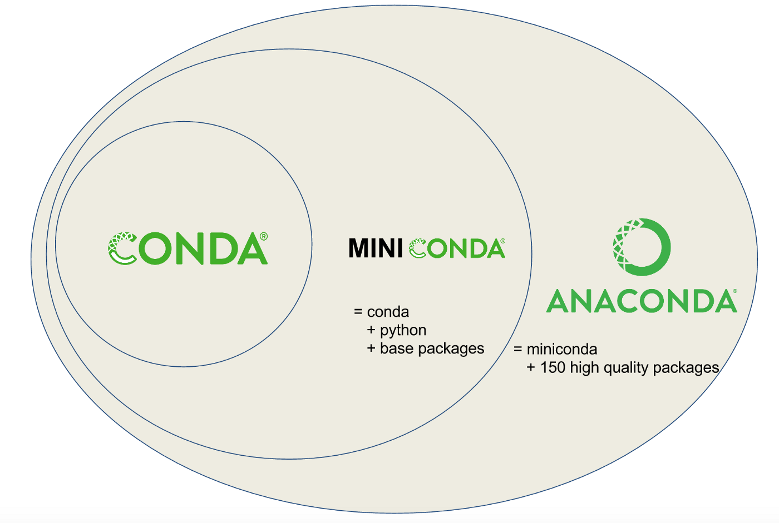
Biblioteki i pakiety wspierające implementację algotymów ML
Zarządzanie pakietami, zależnościami i środowiskiem dla dowolnego języka - Python, R, Ruby, Lua, Scala, Java, JavaScript, C / C ++, FORTRAN i inne.

Slide 98
ANACONDA
Conda to system zarządzania pakietami typu open source i system zarządzania środowiskiem, który działa w systemach Windows, macOS i Linux.
Conda szybko instaluje, uruchamia i aktualizuje pakiety oraz ich zależności. Conda z łatwością tworzy, zapisuje, ładuje i przełącza między środowiskami na komputerze lokalnym.
Został stworzony dla programów w języku Python, ale może pakować i dystrybuować oprogramowanie dla dowolnego języka.
Conda jako menedżer pakietów pomaga znaleźć i zainstalować pakiety. Jeśli potrzebujesz pakietu, który wymaga innej wersji Pythona, nie musisz przełączać się do innego menedżera środowiska, ponieważ conda jest również menedżerem środowiska.

Slide 99
ANACONDA
Za pomocą zaledwie kilku poleceń możesz skonfigurować całkowicie oddzielne środowisko do uruchamiania tej innej wersji Pythona, jednocześnie kontynuując uruchamianie zwykłej wersji Pythona w normalnym środowisku.
W domyślnej konfiguracji conda może instalować i zarządzać tysiącami pakietów i łączyć z systemami ciągłej integracji, takimi jak Travis CI i AppVeyor, aby zapewnić częste, automatyczne testowanie kodu.
Conda jest również zawarta w Anaconda Enterprise, która zapewnia pakiet korporacyjny i zarządzanie środowiskiem dla Python, R, Node.js, Java i innych stosów aplikacji.

Slide 100

anaconda
Anaconda to dystrybucja języków programowania Python i R do obliczeń naukowych, której celem jest uproszczenie zarządzania pakietami i ich wdrażania. Dystrybucja zawiera pakiety nauki danych odpowiednie dla systemów Windows, Linux i macOS.

Slide 101
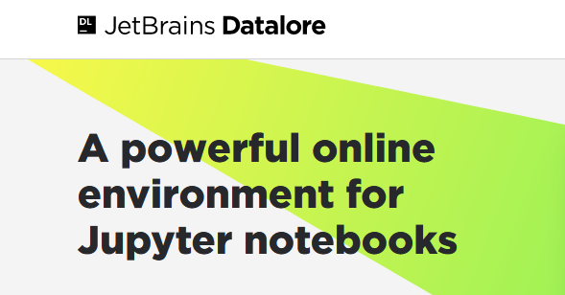
DATALORE
Datalore jest zdefiniowany jako notatnik do nauki data science - online (z inteligentną pomocą w kodowaniu).
Przyjrzyjmy się bliżej definicji.
Datalore jest w trybie online
W Datalore wszystkie obliczenia są wykonywane w chmurze.
Aby uruchomić kod Pythona i Kotlin, wystarczy otworzyć przeglądarkę, zarejestrować się na datalore.jetbrains.com i utworzyć swój pierwszy notatnik.
Nie jest wymagana żadna dodatkowa konfiguracja.
Najlepsze biblioteki do nauki data science są już wstępnie zainstalowane w Datalore.

Slide 102
Biblioteka pandas
Pandas, jest jednym z najbardziej rozbudowanych pakietów, do analizy danych, w języku Python.
Instalacja pakietu:
$ pip install pandas
Importowanie pakietu:
import pandas as pd

Slide 103
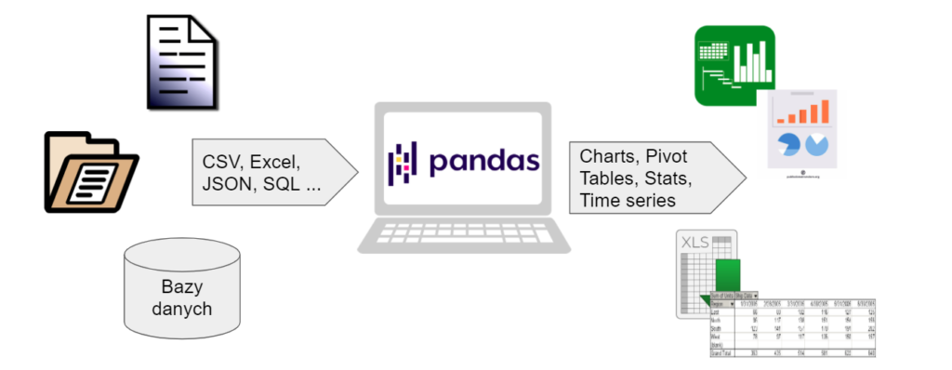
pandas
Co można robić w pandas?
załadować dane z plików o rozmaitym formacie danych (CSV, Excel, JSON i wiele innych )
załadować dane bezpośrednio z baz danych
wyczyścić dane i przygotować je do dalszej analizy
Dokonać podstawowej analizy danych, takiej jaką znamy z Excel czy też SQL – np. grupowanie czy też tabele przestawne
Zwizualizować nasze wyniki

Slide 104
Podstawowe typy danych w pandas
Pierwszy typ danych to 'Series'. Dla analogii, możemy porównać ją do kolumny z Excela. Działa ona podobnie do listy w Python, jednak daje nam większe możliwości.
Drugi typ danych, to DataFrame. O ile 'Series' porównywaliśmy do kolumny, o tyle DataFrame, jest odpowiednikiem tabeli, czyli zestawieniem danych typu 'Series'.

Slide 105

Scikit-learn
Scikit-learn to darmowa biblioteka do uczenia maszynowego dla języka programowania Python. Zawiera różne algorytmy klasyfikacji, regresji i klastrowania, w tym maszyny wektorów pomocniczych, losowe drzewa, zwiększanie gradientu, k-średnie i DBSCAN, i jest zaprojektowany do współpracy z bibliotekami numerycznymi i naukowymi Python NumPy i SciPy.

Slide 106

TensorFlow
TensorFlow to kompleksowa platforma typu open source do uczenia maszynowego. Posiada wszechstronny, elastyczny ekosystem narzędzi, bibliotek i zasobów społecznościowych, który pozwala badaczom wykorzystać najnowocześniejsze technologie ML, a programiści łatwo budują i wdrażają aplikacje oparte na ML.

Slide 107

KERAS
Keras to biblioteka sieci neuronowych typu open source napisana w języku Python. Może działać na TensorFlow, Microsoft Cognitive Toolkit, R, Theano lub PlaidML.

Slide 108
Imlementacja algorymów AI z użyciem rożnych języków programowania
Python – TensorFlow, KERAS, NumPy, Pandas, scikit-learn, SciPy
Java – TensorFlow, Apache Spark’s Mlib, Deep Learning for Java, ELKI, Java-ML, JSAT, Mahout, MALLET
JavaScript – TensorFlow, ml5js, brain.js (Neural Networks), Synaptic (Neural Networks), Natural (Natural Language Processing), ConvNetJS (Convolutional Neural Networks), mljs (A set of sub-libraries with a variety of functions), Neataptic (Neural Networks), Webdnn (Deep Learning)
.NET
ML.NET

Slide 109

HTML5
HTML5 jako połączenie wielu standardów: HTML, CSS, JS, XML itd.
Nowe ulepszone funkcje HTML5:
Ulepszona semantyka
Formularze
Canvas – rysowanie na płótnie
Funkcje Drag and Drop
Lokalne przechowywanie danych
Przesyłanie wiadomości między stronami
Powiadomienia na pulpicie
Audio i Video
Gniazda sieciowe
Geolokalizacja
Historia
Mikrodane

Slide 110

CSS 3
Standard prezentacji wizualnej stron www – CSS – Cascading Style Sheets
Nowy standard wizualizacji stron HTML5 – CSS3

Slide 111

JavaScript
Użycie JavaScript
JavaScript jako łącznik wielu technologii
Krok dalej – AJAX
ECMA - ECMAScript
JavaScript
ActionScript

Slide 112
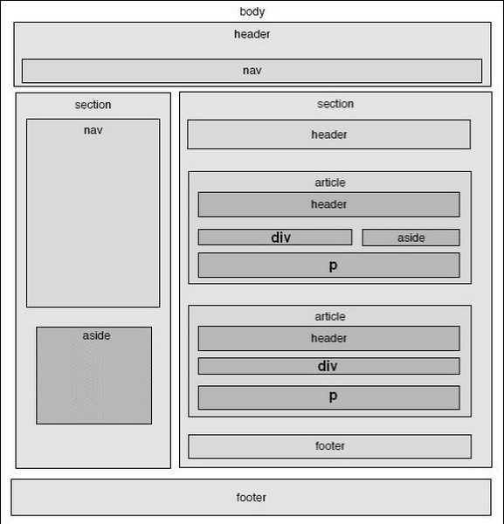
Architektura pliku HTML5

Slide 113
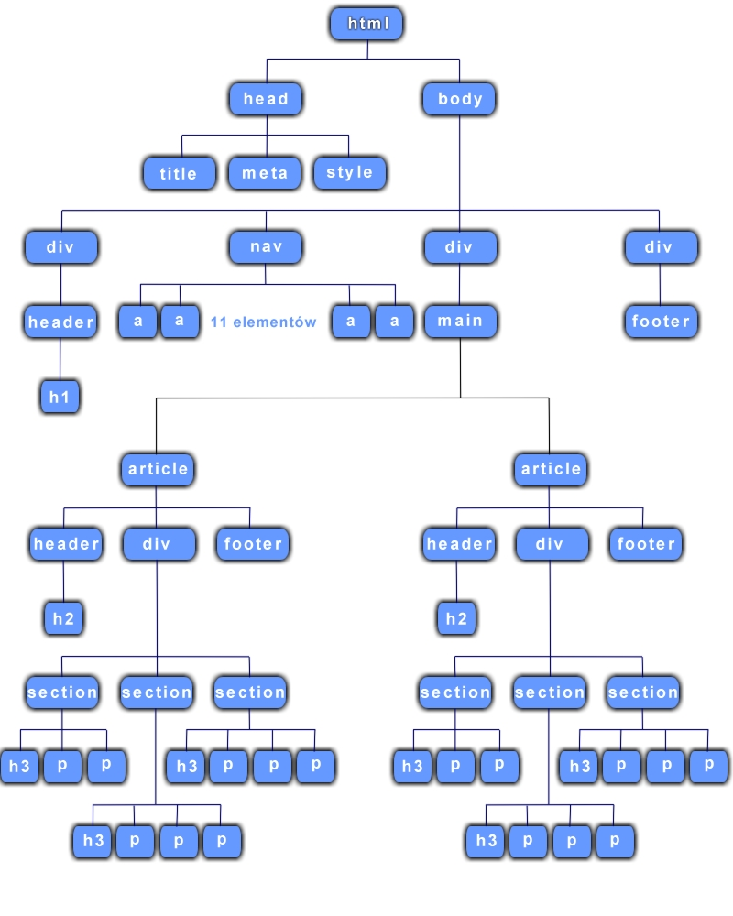
MODEL DOM

Slide 114
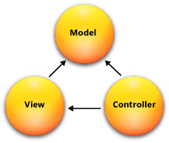
MVC
Wzorzec architektury MVC (Model-View-Controller) dzieli aplikację na trzy główne składniki: model, widok i kontroler. Struktura Frameworków MVC dostarcza wzorzec do tworzenia aplikacji sieci Web alternatywny w stosunku do innych rozwiązań sieci Web. MVC to niewielka, wysoce testowalna struktura prezentacji, która jest zintegrowana z istniejącymi funkcjami platform Pythona, takimi jak strony wzorcowe i uwierzytelnianie oparte na członkostwie.

Slide 115

BOOTSTRAP
biblioteka CSS, rozwijany przez programistów Twittera.
Zawiera zestaw przydatnych narzędzi ułatwiających tworzenie interfejsu graficznego stron oraz aplikacji internetowych. Bazuje głównie na gotowych rozwiązaniach HTML oraz CSS (kompilowanych z plików Less) i może być stosowany m.in. do stylizacji takich elementów jak teksty, formularze, przyciski, wykresy, nawigacje i innych komponentów wyświetlanych na stronie. Biblioteka korzysta także z języka JavaScript.

Slide 116

Tworzenie aplikacji www z użyciem Pythona
Platformy do tworzenie aplikacji www:
Django
Flask
Bottle
Pyramid

Slide 117

DJANGO
wolny i otwarty framework przeznaczony do tworzenia aplikacji internetowych, napisany w Pythonie. Powstał pod koniec 2003 roku jako ewolucyjne rozwinięcie aplikacji internetowych, tworzonych przez grupę programistów związanych z Lawrence Journal-World. W 2005 roku kod Django został wydany na licencji BSD

Slide 118

FLASK
Flask – mikro framework aplikacji webowych napisany w języku Python. Jest sklasyfikowany jako micro-framework, ponieważ nie wymaga określonych narzędzi ani bibliotek.
Flask oferuje sugestie, ale nie wymusza żadnych zależności ani układu projektu. Do programisty należy wybór narzędzi i bibliotek, których chcą używać. Społeczność udostępnia wiele rozszerzeń, które ułatwiają dodawanie nowych funkcji.

Slide 119

Pyramid
Pyramid to framework aplikacji internetowych w języku Python. Ma na celu ułatwienie tworzenia aplikacji internetowych. Jest to oprogramowanie typu open source.
Pyramid kieruje się następującymi zasadami projektowania i inżynierii:
Prostota
Minimalizm
Dokumentacja
Otwartość
Niezawodność

Slide 120

BOTTLE
Bottle to szybki, prosty i lekki mikro- framework WWW WSGI dla Pythona.
Jest dystrybuowany jako pojedynczy moduł plików i nie ma żadnych zależności innych niż biblioteka standardowa języka Python.
Cechy framworka
Routing: żądania mapowania wywołań funkcji z obsługą czystych i dynamicznych adresów URL.
Szablony: Szybki i pythonowy wbudowany silnik szablonów oraz obsługa szablonów mako, jinja2 i cheetah.
Narzędzia: wygodny dostęp do danych formularzy, przesyłanych plików, plików cookie, nagłówków i innych metadanych związanych z HTTP.
Serwer: wbudowany serwer programistyczny HTTP i obsługa wklejania, bjoern, gae, cherrypy lub dowolnego innego serwera HTTP obsługującego WSGI.

Slide 121
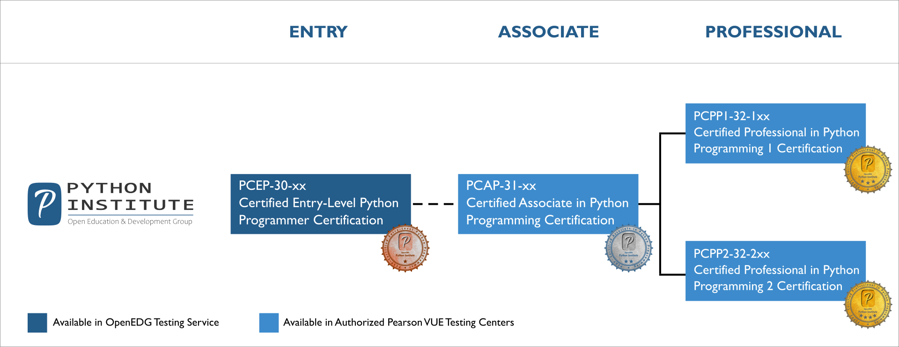
Certyfikcja
https://pythoninstitute.org/certification/
https://docs.microsoft.com/en-us/learn/certifications/exams/98-381
https://digitaldefynd.com/best-python-tutorial-class-certification-course-training-online/

Slide 122

Podsumowanie
Podczas wykładu poznaliśmy podstawy języka Python, który wyróżnia się prostotą, czytelnością i wszechstronnością. Omówiliśmy najważniejsze elementy składni, podstawowe typy danych oraz wybrane funkcje, które ułatwiają codzienną pracę programisty. Zobaczyliśmy również, jak Python znajduje zastosowanie w różnych dziedzinach, od analizy danych po automatyzację zadań. Mam nadzieję, że zdobyta wiedza będzie inspiracją do dalszego zgłębiania tego języka i jego praktycznego wykorzystania.

Slide 123


Dziękuję za uwagę
Dr marcin albiniak​
malbiniak@swps.edu.pl| marcin.albiniak72@gmail.com

